Slide 1


Przeciwdziałanie przemocy wobec migrantek i uchodźczyń w Polsce: wybrane zagadnienia
Warszawa, 11 kwietnia 2016

Slide 2
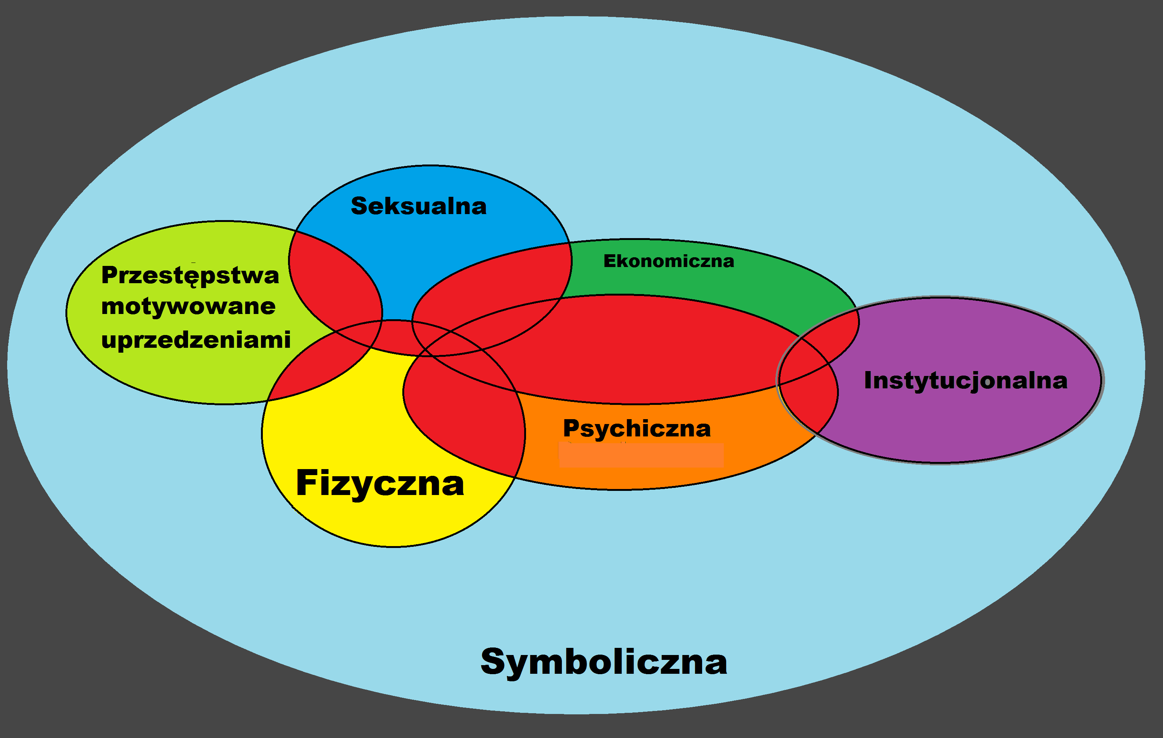
Przemoc wobec migrantek i uchodźczyń:

Slide 3
Kogo dotyczy
  Obywatelki Polski o doświadczeniu imigranckim
  Osoby posiadające stały pobyt
  Osoby posiadające wizę/pobyt czasowy ze względów:
  Repatriantki i osoby posiadające Kartę Polaka
  Uchodźczynie (+ różne rodzaje ochrony)
  + Reemigrantki + Osoby o pochodzeniu migranckim

Slide 4
Dlaczego są bardziej zagrożone? płeć-pochodzenie
Szkodliwe praktyki tradycyjne (przedwczesne małżeństwa, FGM)
niewiedza – czym jest przemoc i brak świadomości jej występowania, zarówno wśród migrantek jak i ogółu społeczeństwa
dyskryminacja migrantek w dostępie do pomocy
marginalizacja problemu przez instytucje
bariery językowe i kulturowe (ze strony migrantek i społeczeństwa przyjmującego)
status (legalność pobytu) jako problem przy zgłaszaniu przemocy
ograniczona współpraca, słaba koordynacja działań dotyczących generalnie zwalczania przemocy
droga do celu jako sytuacja zagrożenia

Slide 5
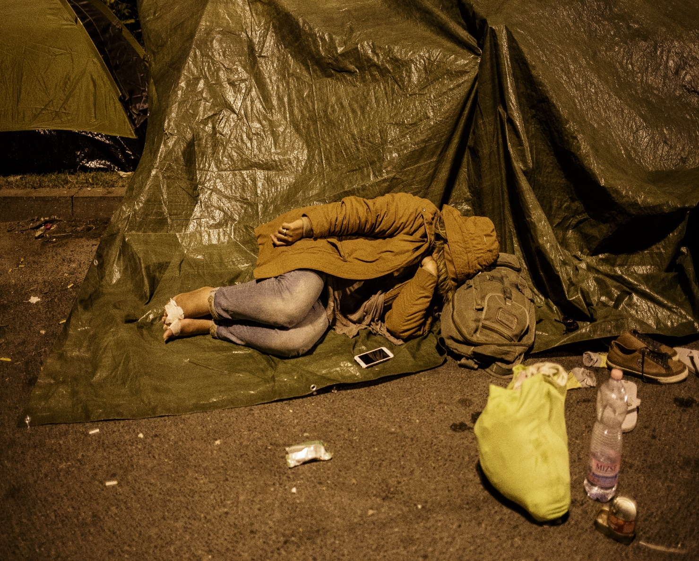
Uchodźczynie na świecie
OBECNA SYTUACJA
BRAK UWZGLĘDNIENIA PERSPEKTYWY PŁCI
(SYSTEM NARODOWY I KRAJOWE)
Niedostosowane miejsca przebywania
Kobieta bez „opieki” mężczyzny – łatwy „cel”
Handel ludźmi, np. sprzedaż dziewczynek „na żony”
Seks jako „opłata” za drogę
Wzrost przemocy domowej
Charakterystyczną cechą populacji cudzoziemców ubiegających się o ochronę w Polsce jest najwyższy w Europie odsetek kobiet (47-50%) i dzieci (41-45%).
…

Slide 6
„Większość kobiet, które przyjeżdżają same, myślą, że tu jest Europa, że tu jest inne podejście do kobiety, że tu jest ochrona dla tej kobiety. W założeniu swoim mają coś takiego, że przyjadą tu do Europy, znajdą się wśród ludzi, którzy nie znają ich historii i one będą tu wolne. <tymczasem> przyjeżdżają do ośrodka, znajdują się wśród takich samych uchodźców z Czeczenii i oni są nawet bliżej. [...] Rodzina jest sama. Oni [cudzoziemcy] żyją w swoim świecie, Polacy żyją w swoim świecie”
W. Klaus, Przemoc wobec migrantek przymusowych w Polsce – charakterystyka zjawiska. //BEZPIECZNY DOM? Przemoc fizyczna i symboliczna wobec uchodźczyń i uchodźców. Pod re. Witolda Klausa Warszawa 2014

Slide 7
rekomendacje:
zmiany w prawie
rekomendacje dla organizacji pozarządowych
przeprowadzenie badania
pomysły na konkretne wspólne działania
  1. opracowanie programu szkoleniowego
  dla osób pierwszego kontaktu
  2. kampania informacyjna
stworzenie nieformalnej sieci osób, organizacji i innych podmiotów zaangożowanych w ten obszar.

Slide 8
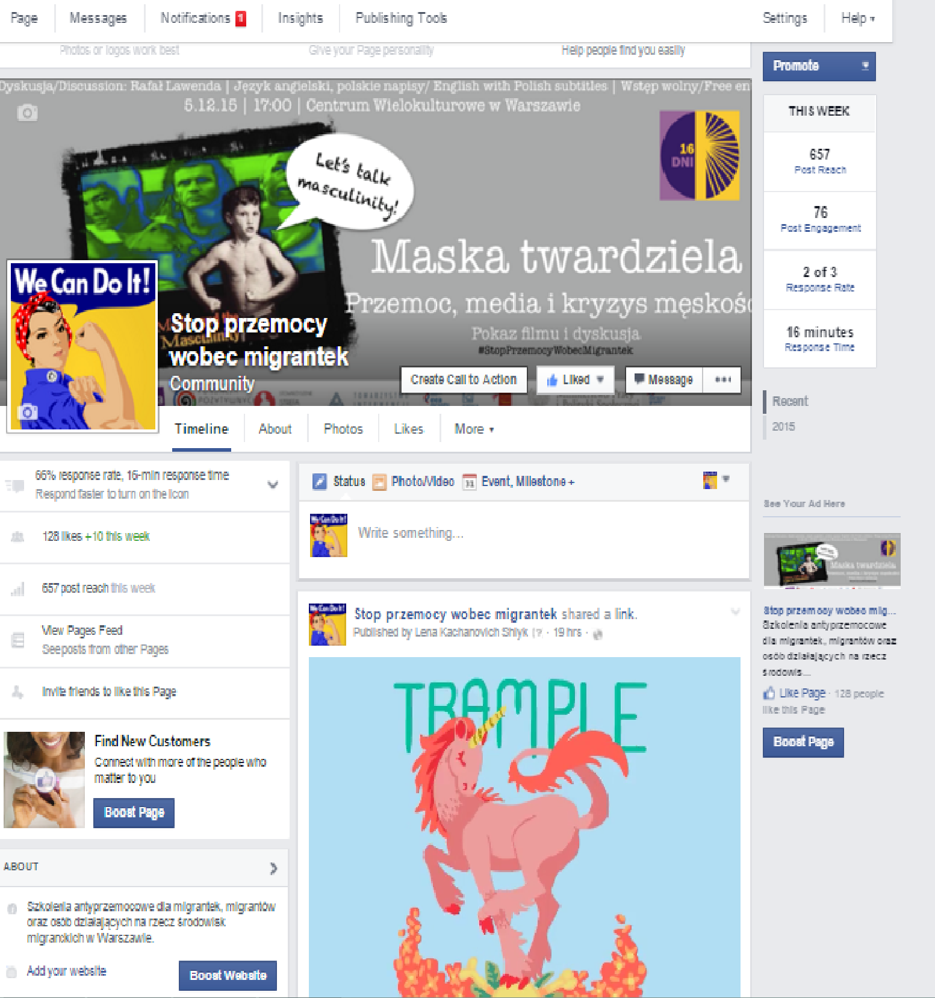
co robimy?
* Warsztaty antyprzemocowe dla migrantek, migrantów oraz osób działających na rzecz środowisk migranckich w Warszawie
* Działania rzecznicze
* Wydarzenia
* Kontakt z organizacjami migranckimi i diasporami
* Współpraca z organizacjami działającymi w obszarze przeciwdziałania przemocy wobec kobiet
* Budowa bazy danych osób, które mogą wspierać
* Bezpośrednie wsparcie

Slide 9

„Pomoc uchodźczyniom po doświadczeniu przemocy ze względu na płeć”
· Szkolenia dla pracowników i pracowniczek ośrodków dla uchodźców, organizacji pozarządowych, jednostek pomocy społecznej, służby zdrowia oraz służb mundurowych.
· Wydarzenia dla Syryjek i Syryjczyków oraz osób bliskich społeczności syryjskiej w Polsce. Ich celem jest zbudowanie aktywnej grupy, która będzie prowadziła działania informacyjne i wspierała kobiety-uchodźczynie, przyjeżdżające do naszego kraju.
· Stworzenie bazy danych, zawierającej dane kontaktowe osób, które mogłyby pomóc w działaniach wspierających uchodźczynie po doświadczeniu przemocy ze względu na płeć. Z bazy będą korzystać pracownicy instytucji publicznych i organizacji pozarządowych.
· Stworzenie materiałów informacyjnych skierowanych do społeczeństwa przyjmującego.
· Stworzenie materiałów informacyjnych dla uchodźczyń na temat przemocy ze względu na płeć w języku arabskim.
Projekt jest realizowany w ramach programu Obywatele dla Demokracji, finansowanego z Funduszy EOG

Slide 10
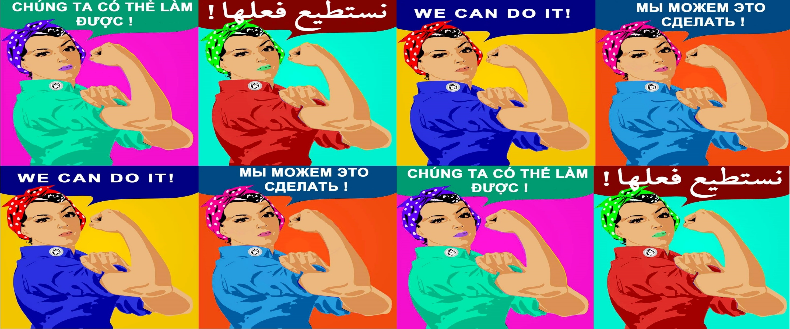
stop.przemocy.wobec.migrantek@gmail.com
dziękuję za uwagę!

